Slide 1
Security Development Lifecycle (SDL)
Alejandro Martín Bailón
Auditoría Web y Desarrollo de Aplicaciones Seguras
amartin@sidertia.com

Slide 2
Agenda
Metodologías de desarrollo de código seguro
Microsoft SDL
Formación
Requisitos
Diseño
Implementación
Verificación
Lanzamiento
Respuesta

Slide 3
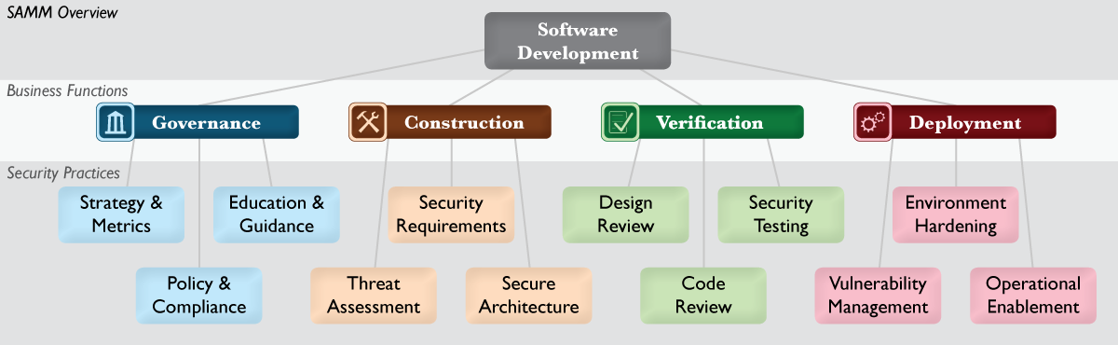
OWASP OpenSAMM
Dell Inc, KBC, ING Insurance, Gotham Digital Science, HP Fortify, ISG ...

Slide 4
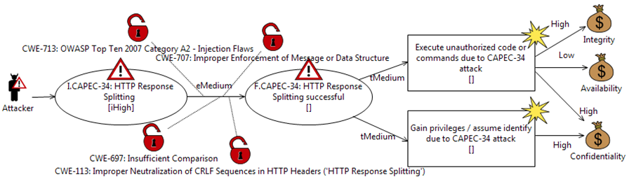
CORAS
Consultative Objectire Risk Analysis System
Unión europea
Basada en modelos

Slide 5
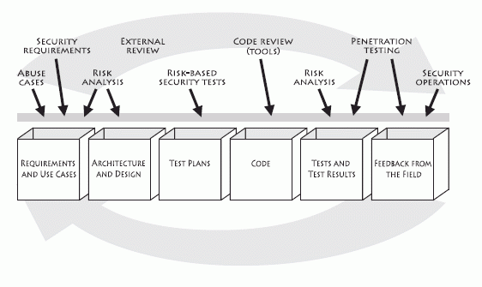
Seven Touchpoints
Code review
Architectural risk analysis
Penetration testing
Risk-based security tests
Abuse cases
Security requirements
Security operations

Slide 6
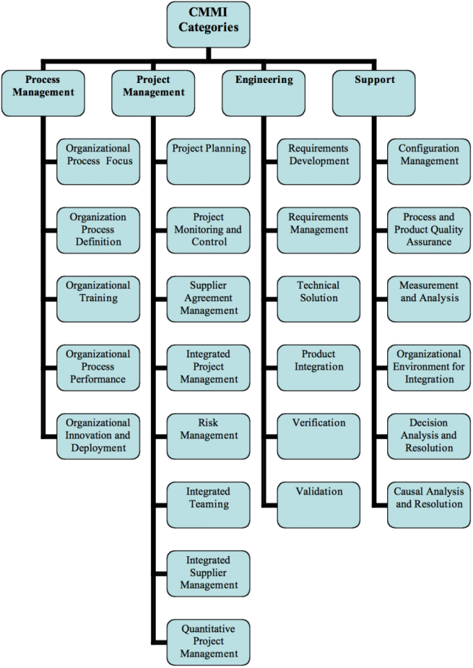
CMMI
Patrocinado por el ministerio de defensa de USA
CMMI para el Desarrollo:
CMMI-DEV o CMMI for Development
Versión 1.2 liberada en agosto de 2006
Se tratan procesos de desarrollo de productos y servicios.
CMMI para la adquisición:
CMMI-ACQ o CMMI for Acquisition
Versión 1.2 liberada en noviembre de 2007
Se tratan la gestión de la cadena de suministro, adquisición y contratación externa en los procesos del gobierno y la industria.
CMMI
CMMI-SVC o CMMI for Services
Cubre todas las actividades que requieren gestionar, establecer y entregar Servicio

Slide 7
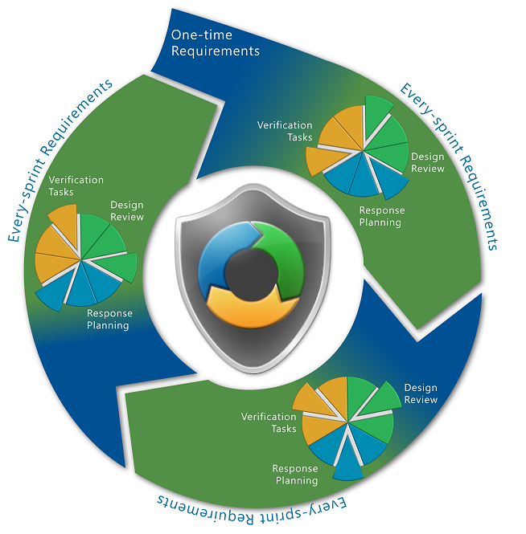
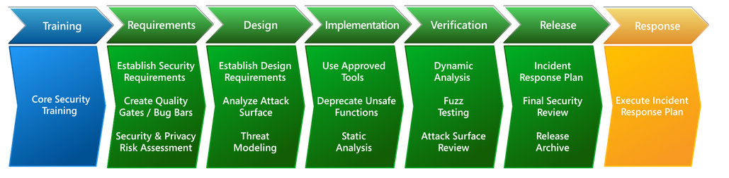
Microsoft SDL
Proceso de desarrollo basado en actividades
Adaptado para metodologías tradicionales y ágiles

Slide 8
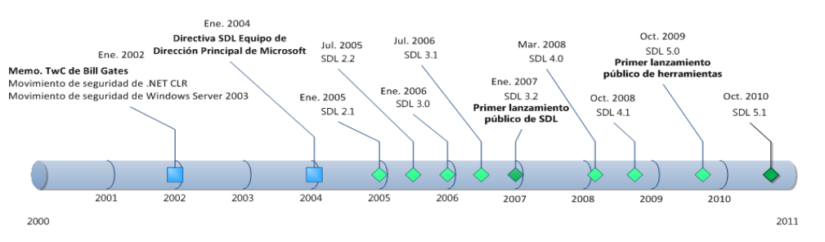
SDL
Conjunto de actividades de seguridad, que se presentan en el orden en que deben llevarse a cabo y se agrupan por cada una de las fases de un ciclo de vida de desarrollo de software tradicional.
El objetivo es el de incrementar la seguridad y privacidad en los productos software desarrollados.
SD3+C: Seguro por Diseño, Seguro por Defecto, Seguro en Despliegue y Comunicaciones
SDL nace en 2001 y se hace obligatorio en Microsoft en 2004.
Windows Vista, liberado en 2006, fue el primer producto en seguir SDL.

Slide 9
Roles, responsabilidades y cualificación del personal
Roles de revisión o asesoramiento:
Asesor de seguridad/privacidad
Perfil: Experto en materia de seguridad y auditor con capacidad para supervisar cada fase del proyecto.
Lideres de equipo:
Miembro del equipo del proyecto, debe encargarse de la negociación, aceptación y seguimiento de los requisitos de seguridad y privacidad.
Debe coordinar y realizar un seguimiento de los problemas de seguridad del proyecto.

Slide 10

Microsoft Security Development Lifecycle (SDL)
Formación
Requisitos
Diseño
Implementación
Verificación
Lanzamiento
Respuesta
Requisitos para la entrega de Software seguro:
Compromiso ejecutivo → SDL política obligatoria en Microsoft desde 2004
Educación
Tecnología y procesos
Responsabilidad
Las mejoras de proceso en curso → Ciclo de 6 meses

Slide 11
Formación
Todos los miembros de un equipo de desarrollo de software deben recibir una formación básica en materia de seguridad con conceptos fundamentales como:
Diseño seguro
Modelos de riesgos
Codificación segura
Pruebas de seguridad
Privacidad

Slide 12
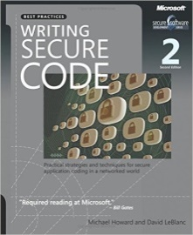
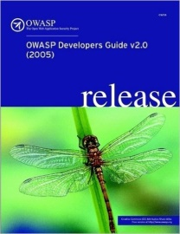
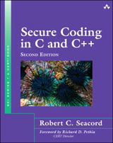
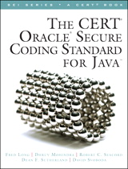
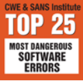
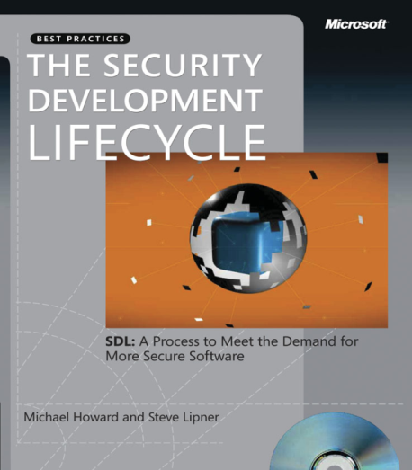
Formación
Writing Secure Code
OWASP Development Guide
SEI CERT Coding Standard
CWE/SANS Top 25 Most Dangerous Software Errors

Slide 13
Microsoft Security Development Lifecycle (SDL)
Formación
Requisitos
Diseño
Implementación
Verificación
Lanzamiento
Respuesta
Requisitos para la entrega de Software seguro:
Compromiso ejecutivo → SDL política obligatoria en Microsoft desde 2004
Educación
Tecnología y procesos
Responsabilidad
Las mejoras de proceso en curso → Ciclo de 6 meses

Slide 14

Requisitos
Requisitos de seguridad
Umbrales de calidad y limites de errores
Evaluación de los riesgos de seguridad y privacidad
Partes que necesitan modelos de riesgos/amenazas
Partes que necesitan revisión de diseño de seguridad
Partes que necesitan pruebas de penetración de terceros
Partes que necesitan análisis dinámico
Nivel de impacto sobre la privacidad

Slide 15
Microsoft Security Development Lifecycle (SDL)
Formación
Requisitos
Diseño
Implementación
Verificación
Lanzamiento
Respuesta
Requisitos para la entrega de Software seguro:
Compromiso ejecutivo → SDL política obligatoria en Microsoft desde 2004
Educación
Tecnología y procesos
Responsabilidad
Las mejoras de proceso en curso → Ciclo de 6 meses

Slide 16
Diseño Seguro
Las aplicaciones mas seguras comienzan con un diseño seguro
Principios básicos en SDL:
Reducción de la superficie de ataque
Privacidad básica
El modelado de amenazas
Defensa en profundidad
Privilegios mínimos
Configuración segura por defecto

Slide 17
Diseño Seguro
Las aplicaciones mas seguras comienzan con un diseño seguro
Principios básicos en SDL:
Reducción de la superficie de ataque
Privacidad básica
El modelado de amenazas
Defensa en profundidad
Privilegios mínimos
Configuración segura por defecto

Slide 18
Reducción de la superficie de ataque
Superficie de ataque:
Cualquier parte de una aplicación accesible por un humano u otro programa
Cada una de estas partes puede ser potencialmente explotada por un usuario malicioso
Reducción de la superficie de ataque:
Minimizar el número de puntos de la superficie de ataque expuestos que un usuario malicioso puede descubrir y explotar.

Slide 19
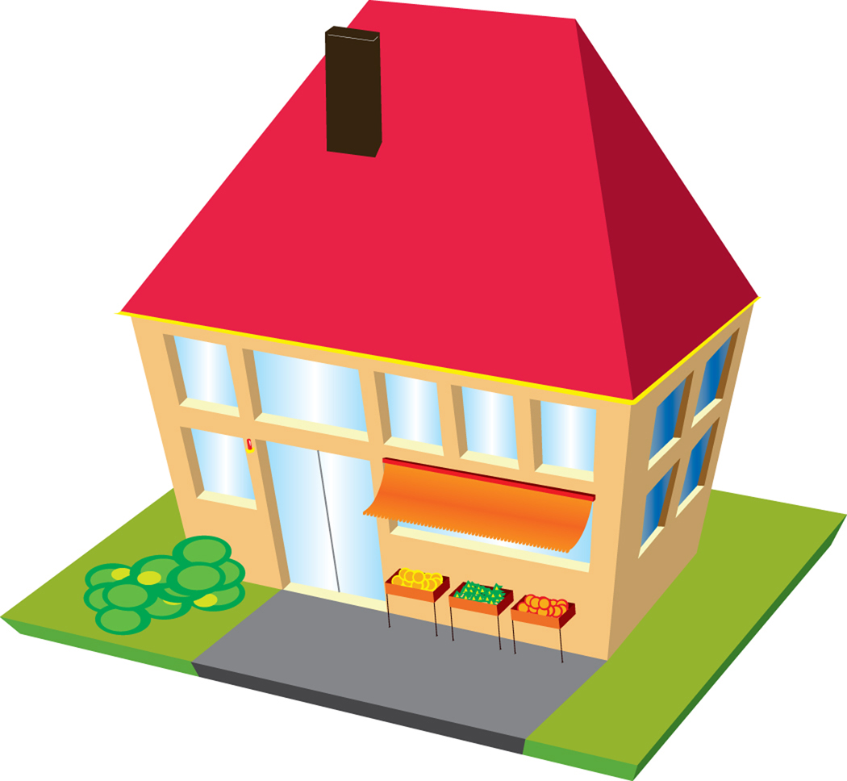
Superficie de ataque

Slide 20
Análisis de la superficie de ataque
Paso 1: Busque puntos de entrada
Paso 2: Clasifique sus puntos de entrada
Entradas/Salidas de red
Entradas/Salidas de ficheros
Etc.
Autenticado o no autenticado
Acceso administrativo o a nivel de usuario.
UDP o TCP
Etc.

Slide 21
Análisis de la superficie de ataque
Proceso iterativo, para todas las características se necesita analizar sub-características
Restringir el acceso tanto como sea posible
Formato de ficheros
.gif
.tiff
Protocolos
SSLv2
SSLv3
.jpg
TLS
PCTS
Clásicos
WebDav
PROPPATCH, PROPFIND, DELETE, MOVE, LOCK
GET, POST, HEAD, OPTIONS, TRACE
Métodos HTTP
SMTP
HELO
EHLO
RCPT

Slide 22
No se trata solo de apagar cosas
Mayor superficie de ataque | Menor superficie de ataque
On por defecto | Off por defecto
Socket abierto | Socket cerrado
UDP | TCP
Acceso anónimo | Acceso autenticados
Constantemente on | On como necesidad
Acceso administrativo | Acceso de usuarios
Accesible a través de Internet | Accesible en red local
Ejecutándose como SYSTEM | Ejecutándose como usuario o con cuentas poco privilegiados
Configuraciones uniformes | Configuraciones definidas por usuario
Grandes proyectos | Pequeños proyectos
Control de acceso débil | Control de acceso fuerte

Slide 23
Reducción de la superficie de ataque
Producto Microsoft | Reducción de la superficie de ataque
Windows | Authenticated Remote Procedure Call (RPC) Firewall por defecto
Internet Information Services | Deshabilitada por defecto Ejecutándose por defecto como servicio de red Ficheros estáticos por defectos
SQL Server | Procedimiento almacenado xp_cmdshell deshabilitado por defecto CLR y COM deshabilitados por defecto Conexiones remotas deshabilitadas por defecto
Visual Studio | Web server accesible localmente únicamente SQL Server Express únicamente admite conexiones locales

Slide 24
Diseño Seguro
Las aplicaciones mas seguras comienzan con un diseño seguro
Principios básicos en SDL:
Reducción de la superficie de ataque
Privacidad básica
El modelado de amenazas
Defensa en profundidad
Privilegios mínimos
Configuración segura por defecto

Slide 25
Privacidad básica
Privacidad vs Seguridad
Privacidad: Capacitar a los usuarios para controlar el uso, recolección y distribución de su información personal
Seguridad: Establecimiento de medidas de protección que defienden contra actos hostiles o influencias y protegen la confidencialidad de la información personal
La privacidad y la seguridad en conjunto son factores clave para la construcción de aplicaciones de confianza
Privacidad
Seguridad

Slide 26
La seguridad no siempre garantiza la privacidad
Es posible tener un sistema seguro que no preserva la privacidad de los usuarios.

Slide 27
Objetivos prioritarios
Tres objetivos principales:
Cumplir con las obligaciones legales;
Aumentar la confianza del cliente; y
Prevenir desarrollos bloqueantes.

Slide 28
Diseño Seguro
Las aplicaciones mas seguras comienzan con un diseño seguro
Principios básicos en SDL:
Reducción de la superficie de ataque
Privacidad básica
El modelado de amenazas
Defensa en profundidad
Privilegios mínimos
Configuración segura por defecto

Slide 29
Modelo de amenazas
Modelo de amenazas: Un proceso para entender la amenazas de una aplicación
Amenazas y vulnerabilidades no son la misma cosa:
Amenazas: Lo que un usuario malicioso puede intentar con el fin de comprometer un sistema
Vulnerabilidades: Una forma especifica de explotar una amenaza, como un error de implementación

Slide 30
Modelo de amenazas
Vision
Model
Identify Threats
Mitigate
Validate
Product
Development

Slide 31
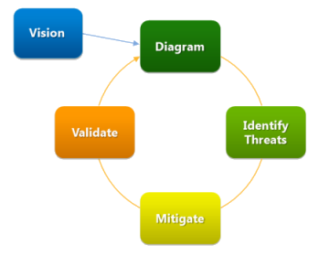
Modelo de amenazas
Modelo de amenazas
Proceso para entender las amenazas de seguridad de un sistema, determinar los riesgos, y establecer las medidas mitigadoras apropiadas.
Flujo de trabajo
Generar diagramas
Enumerar amenazas
Medidas mitigadoras
Validación

Slide 32
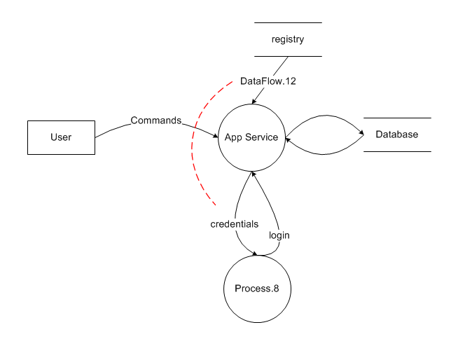

Modelo de amenazas
Registry
R
I
✓
S
T
D
E
Database Server
Application Service
Authentication / Authorization
Services

Slide 33
Modelo de amenazas
Diagrama
Modelar la aplicación con un diagrama de flujo de datos para conducir el análisis de amenazas.
Diagramas de flujos de datos (DFD)
Ampliamente utilizado y fácil comprensión
La mayoría de los ataques se basan en los datos que fluyen a través de una aplicación
Identificar los limites de confianza

Slide 34
Modelo de amenazas
Elementos de un diagrama
Elemento | Figura | Descripción
Entidad externa |  | Cualquier entidad que no este bajo el control de la aplicación (personas, sistemas externos, ...)
Proceso |  | Código, tanto nativo (C/C++) como administrado (JAVA/.NET)
Almacén de datos |  | Datos en reposo, tales como claves de registro o bases de datos
Flujo de datos |  | Como fluyen los datos entre elementos, tales como llamadas a funciones y comunicaciones a través de red
Limites de confianza |  | Punto dentro de la aplicación en el que los flujos de datos pasan de un nivel de confianza a otro

Slide 35
Modelo de amenazas
Enumeración de amenazas
Identificar las amenazas para cada elemento del diagrama de flujo de datos.
Analizar las amenazas
Usando STRIDE
Basado en MSRC (Microsoft Security Response Center) y CVE (Common Vulnerability and Exposures)

Slide 36
Modelo de amenazas
Tipos de amenazas STRIDE
Propiedad deseada | Amenaza | Definición
Autenticación | Spoofing | Hacerse pasarse por alguien o “algo”
Integridad | Tampering | Modificar código o datos sin autorización
No repudio | Repudiation | Posibilidad de reclamar que no se ha realizado una determinada acción sobre una aplicación
Confidencialidad | Information Disclosure | Exponer información a usuarios no autorizados
Disponibilidad | Denial of Service | Posibilidad de denegar o degradar un servicio a usuarios legítimos
Autorización | Elevation of Privilege | Posibilidad de que un usuario eleve sus privilegios en una aplicación sin autorización

Slide 37
Modelo de amenazas
Matriz STRIDE/Diagrama
Element | S | T | R | I | D | E
External entity |  |  | 
Process |  |  |  |  |  | 
Data Store |  |  |  |  | 
Data Flow |  |  |  |  | 

Slide 38
Modelo de amenazas
Mitigación
Como hacer frente a las amenazas identificadas.
Enfoques
Rediseñar
Utilizar mitigaciones estándar
Utilizar mitigaciones únicas
Aceptar el riesgo en conformidad con las políticas

Slide 39
Modelo de amenazas
Ejemplos conocidos
Amenaza | Ejemplos de mitigaciones estándar
Spoofing | Windows authentication (NTLM) Kerberos authentication Digitally signed packets Hashes
Tampering | ACLs Digital signatures Message Authentication Codes
Repudiation | Strong Authentication Secure logging and auditing
Information Disclosure | Encryption ACLs
Denial of Service | Filtering Quotas High availability designs
Elevation of Privilege | Group or role membership Input validation

Slide 40
Modelo de amenazas
Validación
Asegurar que el modelo de amenazas refleja con precisión el diseño de la aplicación.
Validar
El modelo
La enumeración de amenazas
Las mitigaciones
Los supuestos

Slide 41
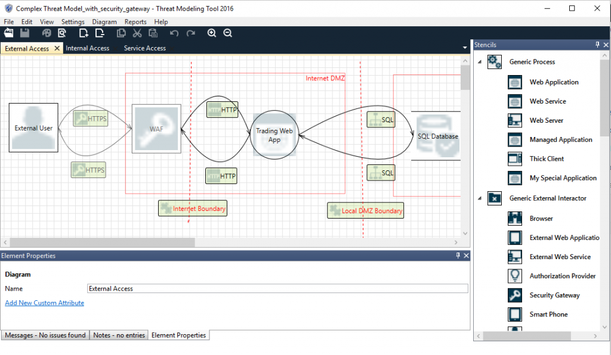
Threat Modeling Tool

Slide 42
Diseño Seguro
Las aplicaciones mas seguras comienzan con un diseño seguro
Principios básicos en SDL:
Reducción de la superficie de ataque
Privacidad básica
El modelado de amenazas
Defensa en profundidad
Privilegios mínimos
Configuración segura por defecto

Slide 43
Defensa en profundidad
Asumir que el Software y Hardware fallará en algún momento
Aplicaciones de confianza: Características y mecanismos de seguridad y privacidad
La mayoría de las aplicaciones de hoy en día pueden verse comprometidas solo con que una línea de defensa se vea rota.
Defensa en profundidad: Si una capa de defensa es rota, que otras capas de defensa proporcionen protección adicional a la aplicación

Slide 44
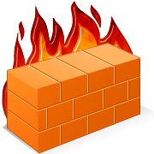
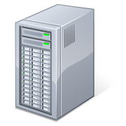
Defensa en profundidad

Slide 45
Diseño Seguro
Las aplicaciones mas seguras comienzan con un diseño seguro
Principios básicos en SDL:
Reducción de la superficie de ataque
Privacidad básica
El modelado de amenazas
Defensa en profundidad
Privilegios mínimos
Configuración segura por defecto

Slide 46
Menor privilegio
Asumir que todas las aplicaciones puedes y se verán comprometidas
Menor privilegio: Si una aplicación es comprometida, entonces el daño potencial que el usuario malintencionado puede inferir es contenido y minimizado

Slide 47

Menor Privilegio
LOCAL SYSTEM
NON-ADMIN
ADMIN / SYSTEM LEVEL
Leer ficheros de usuarios
Cambiar contraseñas de usuarios
Descargar ficheros maliciosos
Cualquier cosa
NON-ADMIN
Leer ficheros de usuarios
Cambiar contraseñas del sistema
Descargar ficheros maliciosos
Capacidades limitadas

Slide 48
Menor privilegio
Evalúa la aplicación y piensa en lo mínimo
¿Cual es el nivel de acceso mínimo que su aplicación requiere para llevar a cabo sus funciones?
Elevar los privilegios solo cuando sea necesarios, y luego liberar esos privilegios elevados cuando sus objetivo ha sido satisfecho

Slide 49
Diseño Seguro
Las aplicaciones mas seguras comienzan con un diseño seguro
Principios básicos en SDL:
Reducción de la superficie de ataque
Privacidad básica
El modelado de amenazas
Defensa en profundidad
Privilegios mínimos
Configuración segura por defecto

Slide 50
Seguro por defecto
Seguro por defecto: Implementar aplicaciones en las configuraciones por defecto mas seguras de forma predeterminada
Ayuda a garantizar mejor que los clientes obtienen una experiencia mas segura nada mas comenzar, sin requerir una configuración exhaustiva
Es responsabilidad del usuario reducir los niveles de seguridad y privacidad

Slide 51
Seguro por defecto
Componentes | Principio por defecto
Firewall | Firewall activado por defecto
SSL Socket | Requiere TLS 1.0/1.1/1.2
Los usuarios pueden acceder de forma anónima o autenticados | La aplicación requiere sesiones de usuarios autenticados
Se puede forzar la complejidad de las contraseñas | La complejidad de contraseñas es obligatoria por defecto
Las contraseñas de los usuarios se pueden almacenar en texto plano o hasheadas | La contraseñas de los usuarios se almacenar hasheadas por defecto

Slide 52
Microsoft Security Development Lifecycle (SDL)
Formación
Requisitos
Diseño
Implementación
Verificación
Lanzamiento
Respuesta
Requisitos para la entrega de Software seguro:
Compromiso ejecutivo → SDL política obligatoria en Microsoft desde 2004
Educación
Tecnología y procesos
Responsabilidad
Las mejoras de proceso en curso → Ciclo de 6 meses

Slide 53
Implementación segura
Solo hay dos tipos de cuestiones de seguridad:
Validación de entrada
Todo lo demás

Slide 54
Validación de entrada
“Toda entrada es maliciosa, hasta que se demuestre lo contrario”
Validar todas las entradas que cruzan los limites de confianza
Validar las entradas contra los datos esperados:
Formato
Longitud
Tipo
Rango

Slide 55
Problemas comunes
Buffer Overflows
Problemas de canonización
Cross-Site Scripting (XSS)
SQL-Injection
Debilidades criptográficas

Slide 56
Buffer Overflows
Desbordamiento de Buffer: Ocurre cuando los datos se escriben en un buffer de destino, donde los datos que se escriben son mayores que el buffer
Mas común en aplicaciones nativas (C/C++)
Raro, aunque posible en aplicaciones de código administrado .NET o JAVA)
La causa es debida a fallos en la validación de entrada
Puede ocurrir en la pila (stack) y el montón (heap)

Slide 57



Desbordamiento en la pila
All determine
execution flow
Exception handlers
Function
return
address
Function pointers
Virtual methods
Buffers
Other vars
EBP
EIP
Args
void func(char *p, int i) {
int j = 0;
CFoo foo;
int (*fp)(int) = &func;
char b[128]; strcpy(b,p);
}
Bad things happen if * p points to data larger than buffer b

Slide 58
Desbordamiento en el montón
/* UNSAFE Function */
void UnsafeFunction(char * str)
{
/* Allocate 32 bytes heap space */
char * Buffer = (char *)malloc(32);
/* Copy str into Buffer */
strcpy(Buffer,str);
}
Pseudo-code For Chunk Freeing:
NextChunk = Current->FP
PreviousChunk = Current->BP
NextChunk->BP = PreviousChunk
PreviousChunk->FP = NextChunk
AAAA
AAAA
AAAA
AAAA
AAAA
AAAA
FP
BP
Data
FP
BP
Data
FP
BP
Data
AA(32 times)AA
Chunk #3
Chunk #2
Chunk #1

Slide 59
Remedios
Encontrar y corregir Buffer Overflows
Reducir la superfie de ataque e implementar menor privilegio
Buscar funciones peligrosas y determinar el origen de los datos
Usar librerias seguras
Usar las protecciones del compilador
Utilizar herramientas de análisis estático de código
Fuzz Testing

Slide 60
Protecciones de la plataforma
Los sistemas operativos y procesadores modernos implementan protecciones contra buffer overflow
Address Space Layout Randomization (ASLR)
Data Execution Protection (DEP)
Sin embargo, ninguno de ellos nos mantiene totalmente a salvo
Los desarrolladores deben seguir practicas de desarrollo de código seguro

Slide 61
Problemas comunes
Buffer Overflows
Problemas de canonización
Cross-Site Scripting (XSS)
SQL-Injection
Debilidades criptográficas

Slide 62
Problemas de canonización
Los datos pueden ser representados de diferentes formas, pero tienen el mismo significado
Problemas de canonización: Suceden cuando los controles de seguridad buscan una forma del dato pero el que realmente utiliza la aplicación
Utilizado por usuarios maliciosos para evadir controles de seguridad débiles

Slide 63
Ejemplo
SecretFile.txt
SecretFile.txt.
Secret~1.txt
SecretFile.txt::$Data
String FileName = System.Console.ReadLine();
if (FileName.ToLower().Equals(“secretfile.txt”))
{ // deny access to file }
else
{
// grant access to file
}
¿Qué sucede sin un usuario especifica “Secret~1.txt” or “SecretFile.txt::$Data”?

Slide 64
Soluciones
Comprender la forma final de los datos y asegurar que los controles de seguridad se realizan sobre esa forma
Evitar la toma de decisiones de seguridad basada en cadenas en la medida de los posible
Si es necesario, utilizar expresiones regulares para restringir lo que esta permitido en esa cadena y validarla en la forma canónica

Slide 65
Problemas comunes
Buffer Overflows
Problemas de canonización
Cross-Site Scripting (XSS)
SQL-Injection
Debilidades criptográficas

Slide 66
Cross-Site Scripting
Cross-Site Scripting (XSS): Ocurre cuando una aplicación lee los datos del usuario, y las incluye en la respuesta Web sin codificar o validar la entrada
Vulnerabilidades comunes que hacen que las aplicaciones basadas en Web sean susceptibles a ataques cross-site scripting::
Validación de entrada incorrecta
Fallos en la codificación de la salida
Confiar en datos de recursos compartidos

Slide 67
Tipos de Cross-Site Scripting
Los ataques XSS se clasifican en dos tipos principales:
No Persistente
Referido habitualmente como cross-site scripting reflejado
Requiere de ingeniería social
Persistente
Referido habitualmente como cross-site scripting almacenado
Un ataque puede afectar a múltiples usuarios

Slide 68


XSS No Persistente
Web Server
<html>
<head>
<title>Hello</title>
</head>
<body>
[malicious code]
</body>
…
Congratulations! You won a prize, please click here to claim your prize!
http://www.contoso.com?
id=[malicious code]
Malicious User
User

Slide 69


XSS Persistente
Malicious User
Web Server
Database
Blog Comment:
Hello, this article was helpful! [malicious code]
Thanks,
Kevin
Blog Comment:
Hello, this article was helpful! [malicious code]
Thanks,
Kevin
User
User
User

Slide 70
Contramedidas
Validar la entrada desde todos los origines que no sean de confianza
Codificar cualquier dato incluido en una respuesta Web que pueda proceder de un usuario o de una fuente que no sea de confianza
Utilizar HttpOnly en las cookies
Utilizar librerías Anti-Cross Site Scripting:
AntiXSS (Incluida en .NET Framework 4.0)
OWASP AntiSamy

Slide 71
Codificar
Potentially executable
code or script
Non-executable
code or script
Encoding
Uso de librerías para codificar la salida:
.NET System.Web.HttpUtility
Microsoft Anti-Cross Site Scripting Library
JAVA JSLT
OWASP PHP AntiXSS Library

Slide 72
Codificar
Before: Cross-Site Scripting Vulnerable Code
private void SetPhoneNumber()
{
PhoneNumberLabel.Text = Request.QueryString[“PhoneNumber“];
}
After: More Secure Code
private void SetPhoneNumber()
{
PhoneNumberLabel.Text =
HttpUtility.HtmlEncode(Request.QueryString[“PhoneNumber"]);
// AntiXss.HtmlEncode(Request.QueryString[“PhoneNumber”]);
}

Slide 73
SQL Injection
SQL Injection: Sucede cuando se utilizan datos no validados para construir sentencias SQL dinámicas que son ejecutadas por un motor de base de datos
Permite a un atacante controlar el flujo de ejecución de las sentencias SQL
Debido a:
Validación de entrada incorrecta
Construcción dinámica de sentencias SQL sin utilizar parámetros tipados
Usuarios de base de datos demasiado privilegiados

Slide 74
SQL Injection
SELECT * FROM ShipmentOrders
WHERE ID = ‘<ID_ENTERED_BY_USER>’;
INPUT #1: ID = 1000
Database Executes:
SELECT * FROM ShipmentOrders WHERE ID = ‘1000’;
INPUT #2: ID = 1000’; DROP TABLE ShipmentOrders;--
Database Executes:
SELECT * FROM ShipmentOrders WHERE ID = ‘1000’;
DROP TABLE ShipmentOrders;--’
INPUT #3: ID = 1000’; exec xp_cmdshell <any_command>;--
Database Executes:
SELECT * FROM ShipmentOrders WHERE ID = ‘1000’;
exec xp_cmdshell <any_command>;--’

Slide 75
Prevenir SQL-I
Validar la entrada
Utilizar consultas SQL parametrizadas
Utilizar un ORM
Utilizar procedimientos almacenados
No usar construcciones “exec @sql”
Aplicar el principio de menor privilegio a los usuarios

Slide 76
Debilidades criptográficas
Errores mas comunes:
Almacenar secretos dentro del código de la aplicación
Crear nuestros propios algoritmos
Utilizar algoritmos débiles
Uso incorrecto de los algoritmos robustos

Slide 77
Recomendaciones
Almacenar secretos en zonas protegidas
Data Protection API (DPAPI) en Windows
GNOME Keyring en Linux
Usar algoritmos estándar disponibles en librerías criptográficas:
.NET Framework: System.Security.Cryptography
Código nativo: CryptoAPI, CAPICOM, CryptoAPI Next Generation (CNG)
Java: Java Cryptography Architecture (JCA) y Java Cryptographic Extensions (JCE)
Bouncy Castle: Librerías multiplataforma disponibles para Java y C#

Slide 78
Algoritmos propuestos
Descartados para cualquier nuevo desarrollo:
MD4, MD5, RC4, DES, SHA1
Válidos para nuevos desarrollos:
Advanced Encryption Standard (AES) o Rijndael
SHA 256 o superior

Slide 79
Microsoft Security Development Lifecycle (SDL)
Formación
Requisitos
Diseño
Implementación
Verificación
Lanzamiento
Respuesta
Requisitos para la entrega de Software seguro:
Compromiso ejecutivo → SDL política obligatoria en Microsoft desde 2004
Educación
Tecnología y procesos
Responsabilidad
Las mejoras de proceso en curso → Ciclo de 6 meses

Slide 80
Análisis estático de código
Revisión del código fuente de una aplicación en busca de defectos y grado de cumplimiento frente a ciertas reglas
En contra partida a un análisis dinámico, no se realiza una ejecución del programa
Los análisis se realizan sobre el código fuente o sobre código compilado
El objetivo del análisis es localizar cuanto antes un defecto de codificación para su corrección
Nunca debe usarse como alternativa a otras verificaciones, sino como complemento

Slide 81
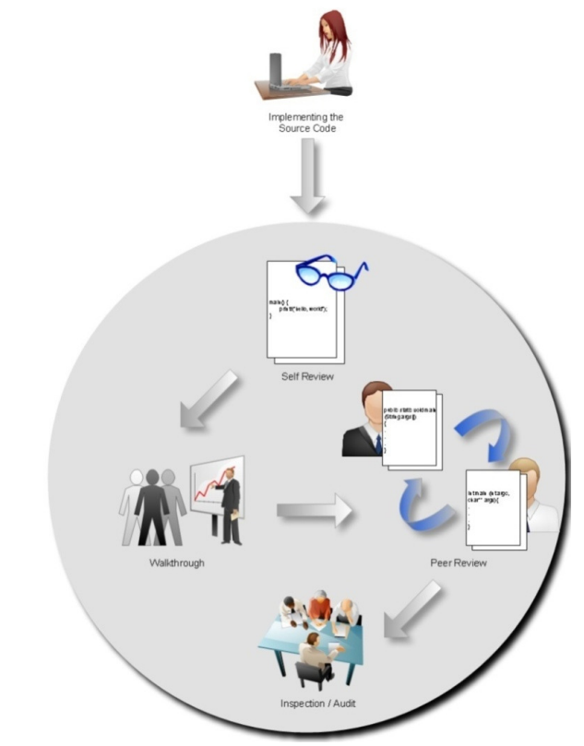
Análisis estático de código
Revisión manual
Toma mucho tiempo
Se revisa:
Código
Documentación
Requisitos
Diseños
Dos tipos
Auto-revisión
La revisión de terceros

Slide 82
Análisis estático de código
Uso de herramientas automáticas
Más rápidas
Múltiples ejecuciones
Mayor cobertura que una herramienta de análisis dinámico
Ejecución temprana, antes de alcanzar un nivel de madurez suficiente para las pruebas
Buscan patrones o normas, estándar o propias, pero no resuelven todos los problemas
Requieren de revisión para ver lo que aplica y lo que no
Introducen falsos positivos y falsos negativos

Slide 83
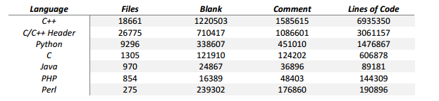
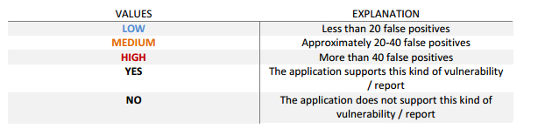
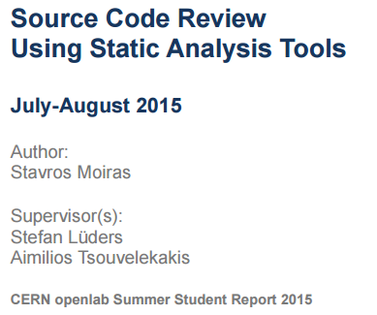
Herramientas
Métrica:

Slide 84
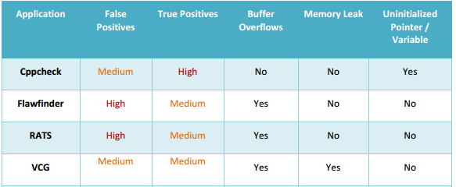
Herramientas
C/C++

Slide 85
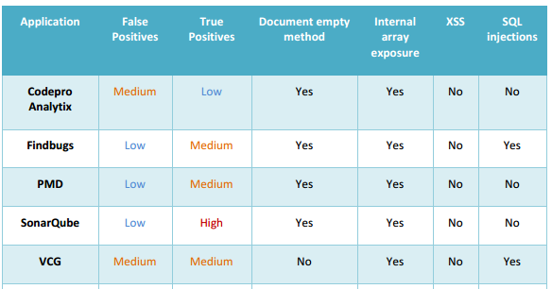
Herramientas
Java

Slide 86
Microsoft Security Development Lifecycle (SDL)
Formación
Requisitos
Diseño
Implementación
Verificación
Lanzamiento
Respuesta
Requisitos para la entrega de Software seguro:
Compromiso ejecutivo → SDL política obligatoria en Microsoft desde 2004
Educación
Tecnología y procesos
Responsabilidad
Las mejoras de proceso en curso → Ciclo de 6 meses

Slide 87
Verificación
Revisar modelo de riesgos
Análisis dinámico de aplicación
Uso de pruebas mediante datos aleatorios (fuzzing)
Tests de penetración
Análisis de binarios
desofuscación/decompilacion

Slide 88
Microsoft Security Development Lifecycle (SDL)
Formación
Requisitos
Diseño
Implementación
Verificación
Lanzamiento
Respuesta
Requisitos para la entrega de Software seguro:
Compromiso ejecutivo → SDL política obligatoria en Microsoft desde 2004
Educación
Tecnología y procesos
Responsabilidad
Las mejoras de proceso en curso → Ciclo de 6 meses

Slide 89
Lanzamiento
Plan de respuesta frente a incidentes
Equipo identificado
Contacto para la toma de decisiones
Planes de servicio de seguridad para código heredado o de terceros
Revisión final de seguridad
Revisar todas las actividades de seguridad realizadas, con tres posibles resultados:
Revisión de seguridad final superada
Revisión de seguridad final superada con excepciones
Revisión de seguridad final con remisión a una instancia superior.
Archivado
Especificaciones, código fuente, binarios, modelos de riesgo, documentación, planes de respuesta, términos de licencia, etc.

